Slide 1
第一部分
复习

Slide 2
01
生词
两 三 五 六 十一 十二 十七
您 水 钱 牛奶 面包 早上 售货员
要 买 给 找
个 盒 瓶 块 毛
几 多少 一共
贵 好喝
再 太……了 谢谢 不客气

Slide 3
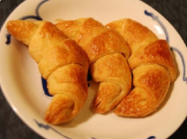
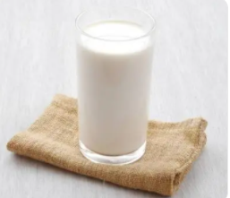


牙膏
面包
连一连
牛奶
书

Slide 4
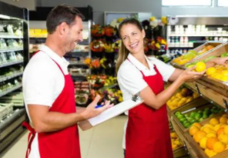
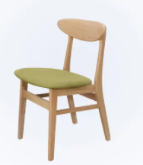
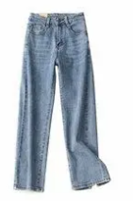
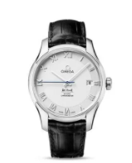
裤子
椅子
连一连
手表
售货员

Slide 5
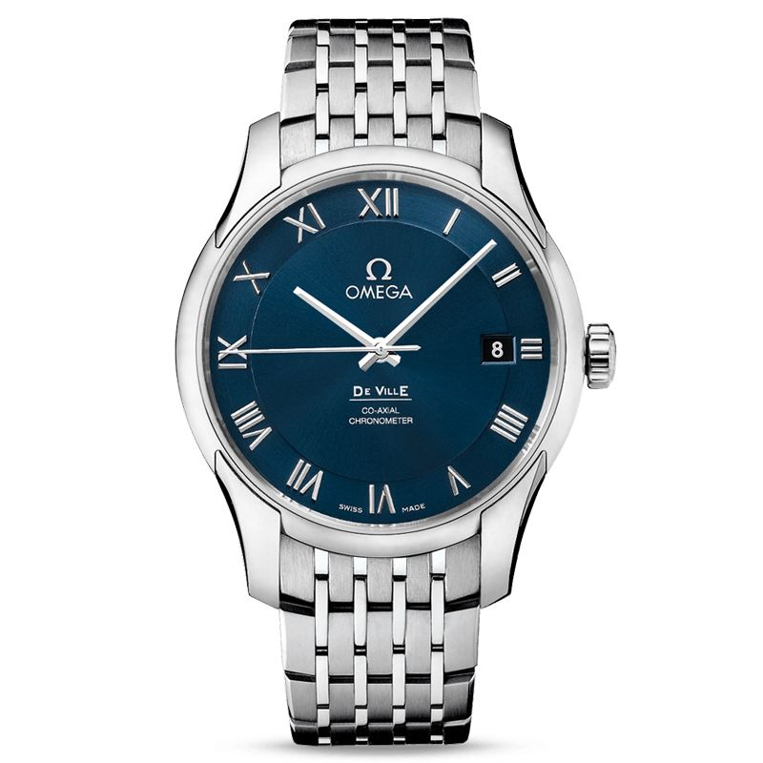
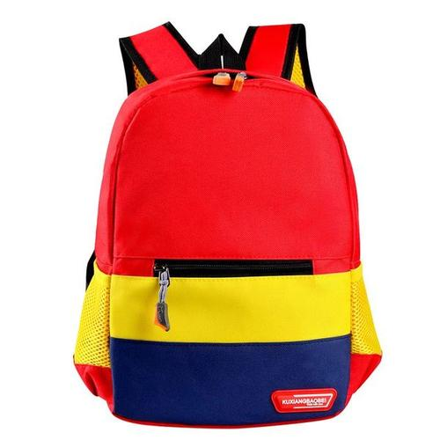
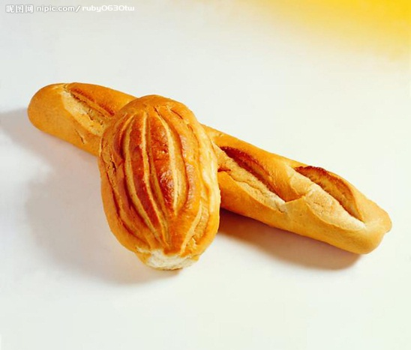
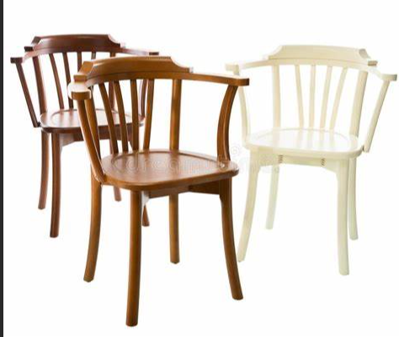

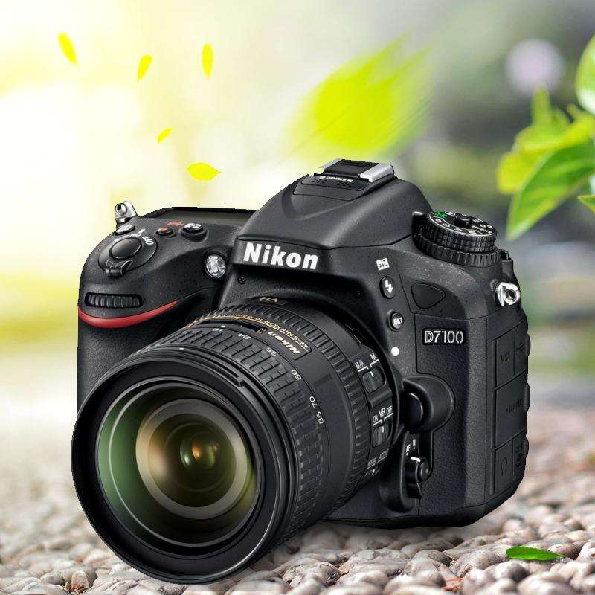
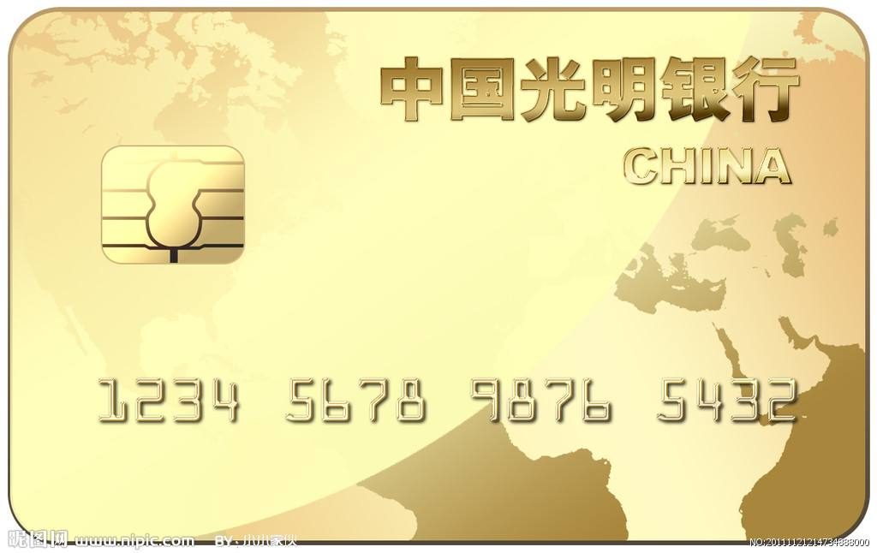

Slide 6
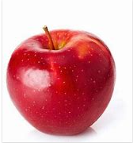
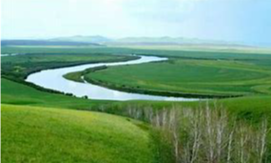
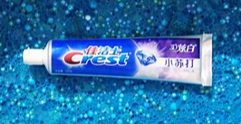
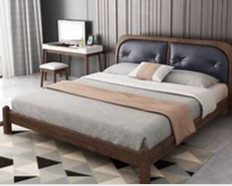
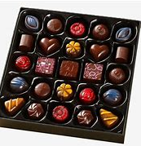

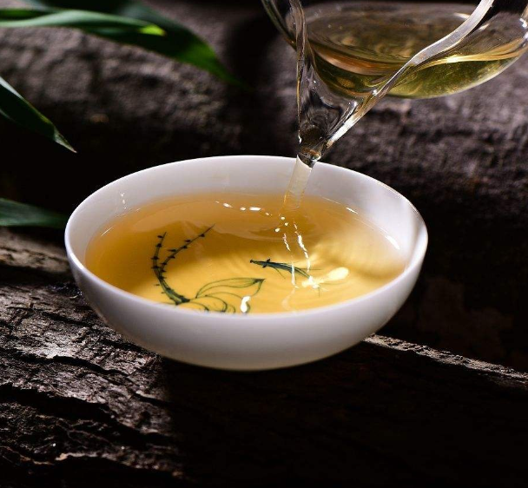

Slide 7
复习语法
1. 要 + V.
2. 再 + V.
3. N. + 多少钱 + 一 + M.？
Number + M. + N. + 多少钱 ？
4. 多少 几
多少钱 几块钱
5. 我要买A，再买B，一共多少钱？

Slide 8

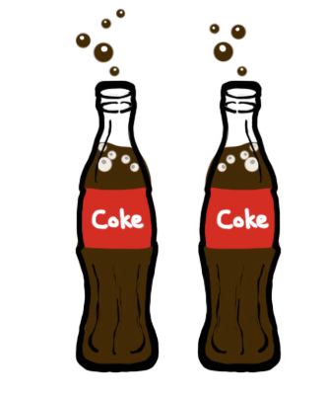
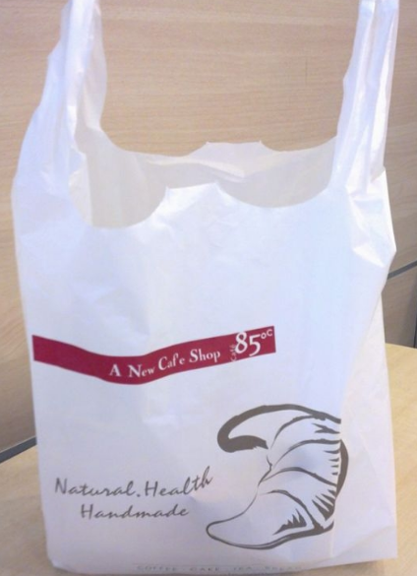
A：我要买A，再买B，一共多少钱？
B：___________________________。
+
=
¥ 9
¥3
=
¥ 150.2
+
¥150
¥0.2

Slide 9
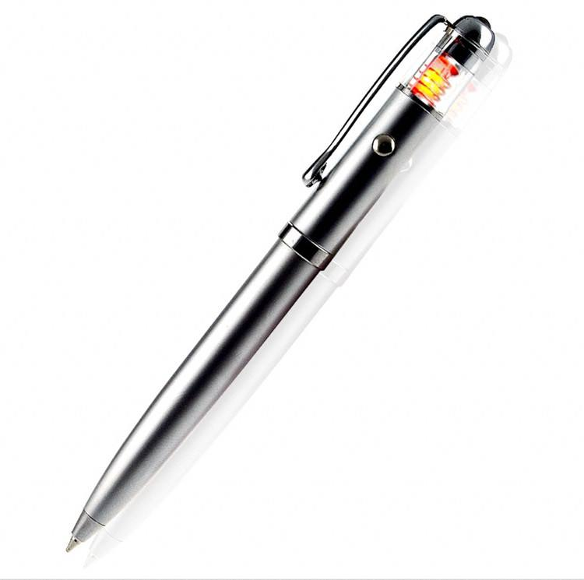
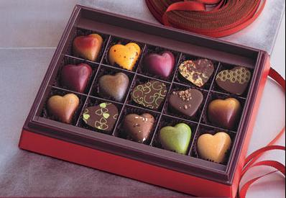
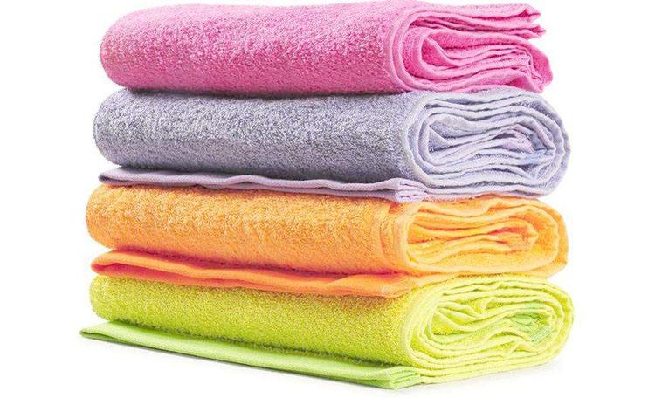
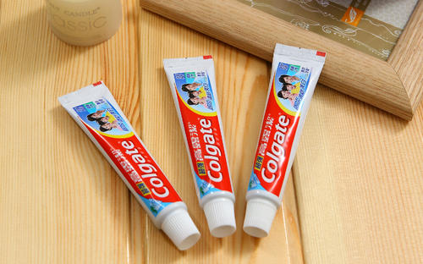
A：我要买A，再买B，一共多少钱？
B：___________________________。
+
=
¥ 51.5
¥6
¥45.5
=
¥ 75.2
+
¥30.15
¥45.05

Slide 10


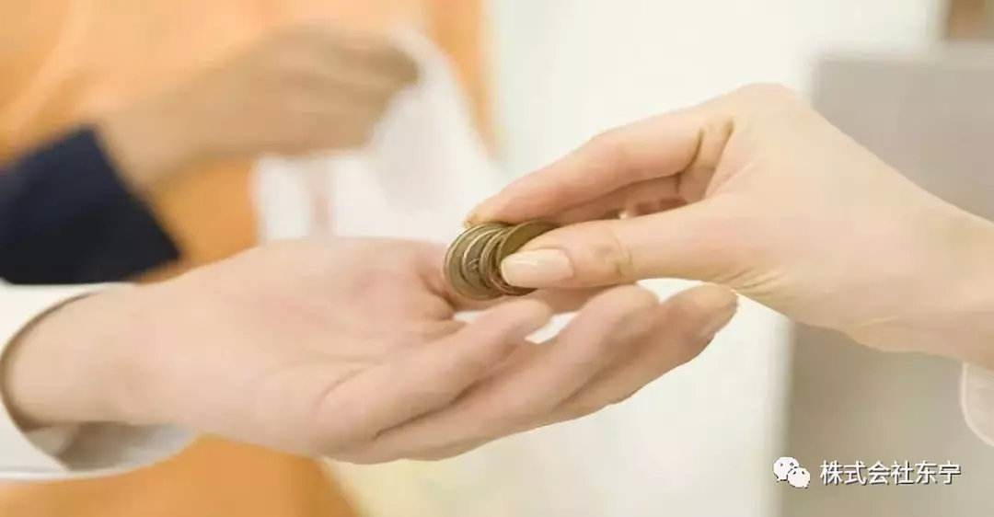
c
给+谁+什么 找+谁+多少钱
A:一共十一块五。
B:给你十二块，谢谢。
A:不客气，找您五毛。
零钱

Slide 11
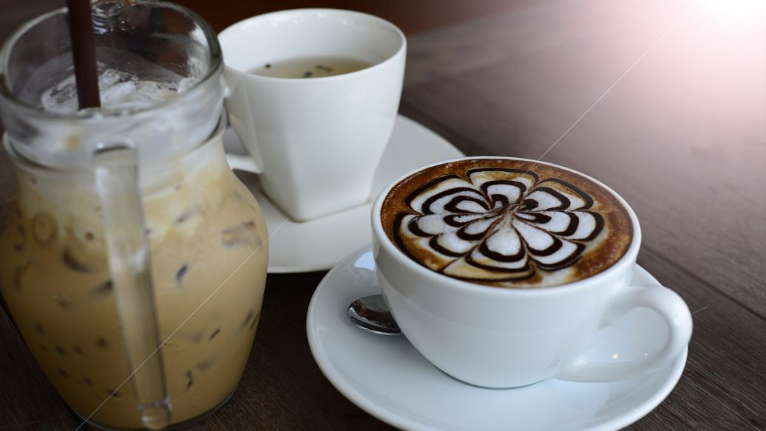
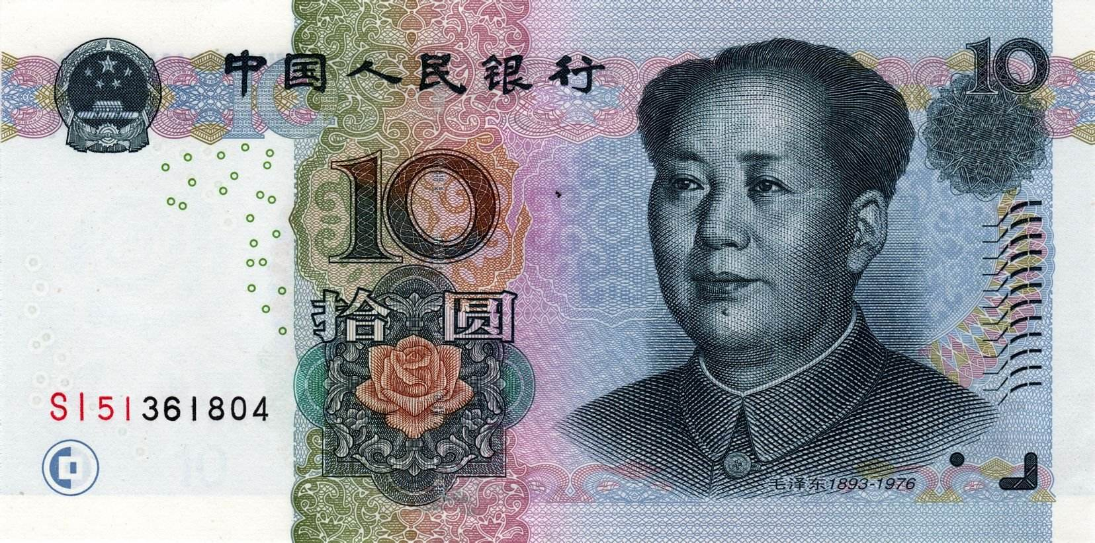
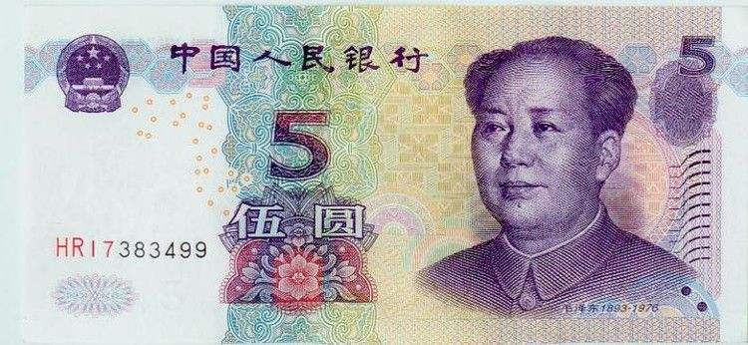
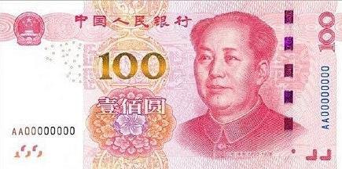
¥14
售货员：一____________钱。
学生：对不起，我没有零钱，给你_____。
售货员：找您______。
¥399

Slide 12
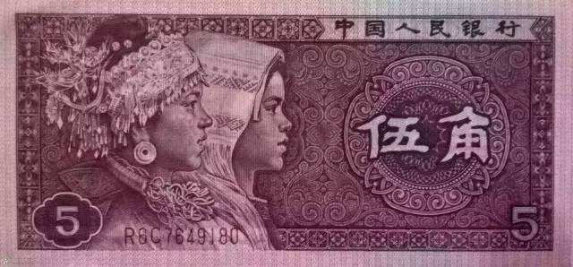
¥0.2
售货员：一____________钱。
学生：对不起，我没有零钱，给你_____。
售货员：找您______。

Slide 13
语言点4：很+A
这杯牛奶很好喝。
好
好喝 难喝
好看 难看
好听 难听
好玩 不好玩
帅
漂亮
高兴
贵 便宜
多 少
我们的老师很好。
这杯咖啡很贵。
=这杯咖啡不便宜。

Slide 14
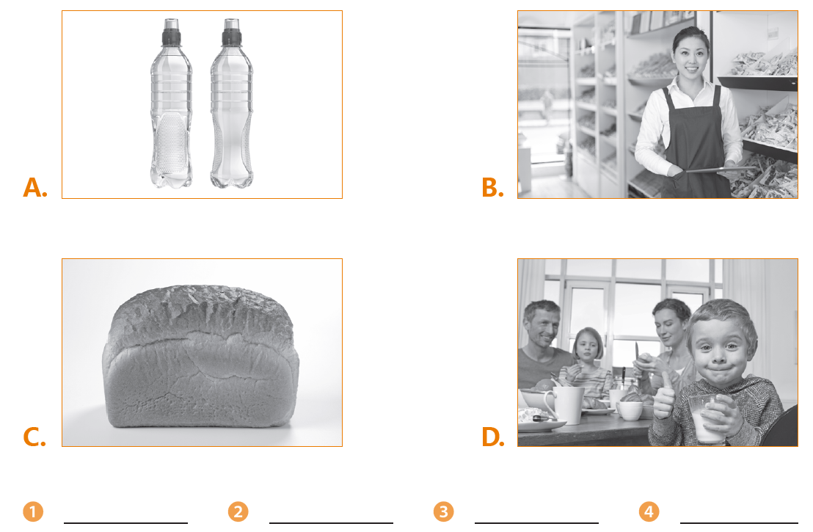
课文热身（3-4）：第36页
B
C
A
D

Slide 15
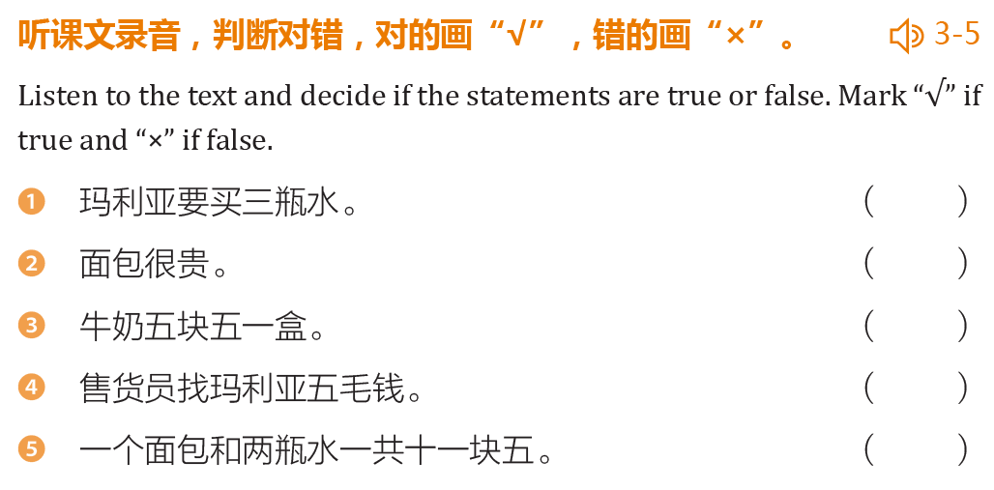
课文练习（1）：第43页
X
X
X
√
√

Slide 16

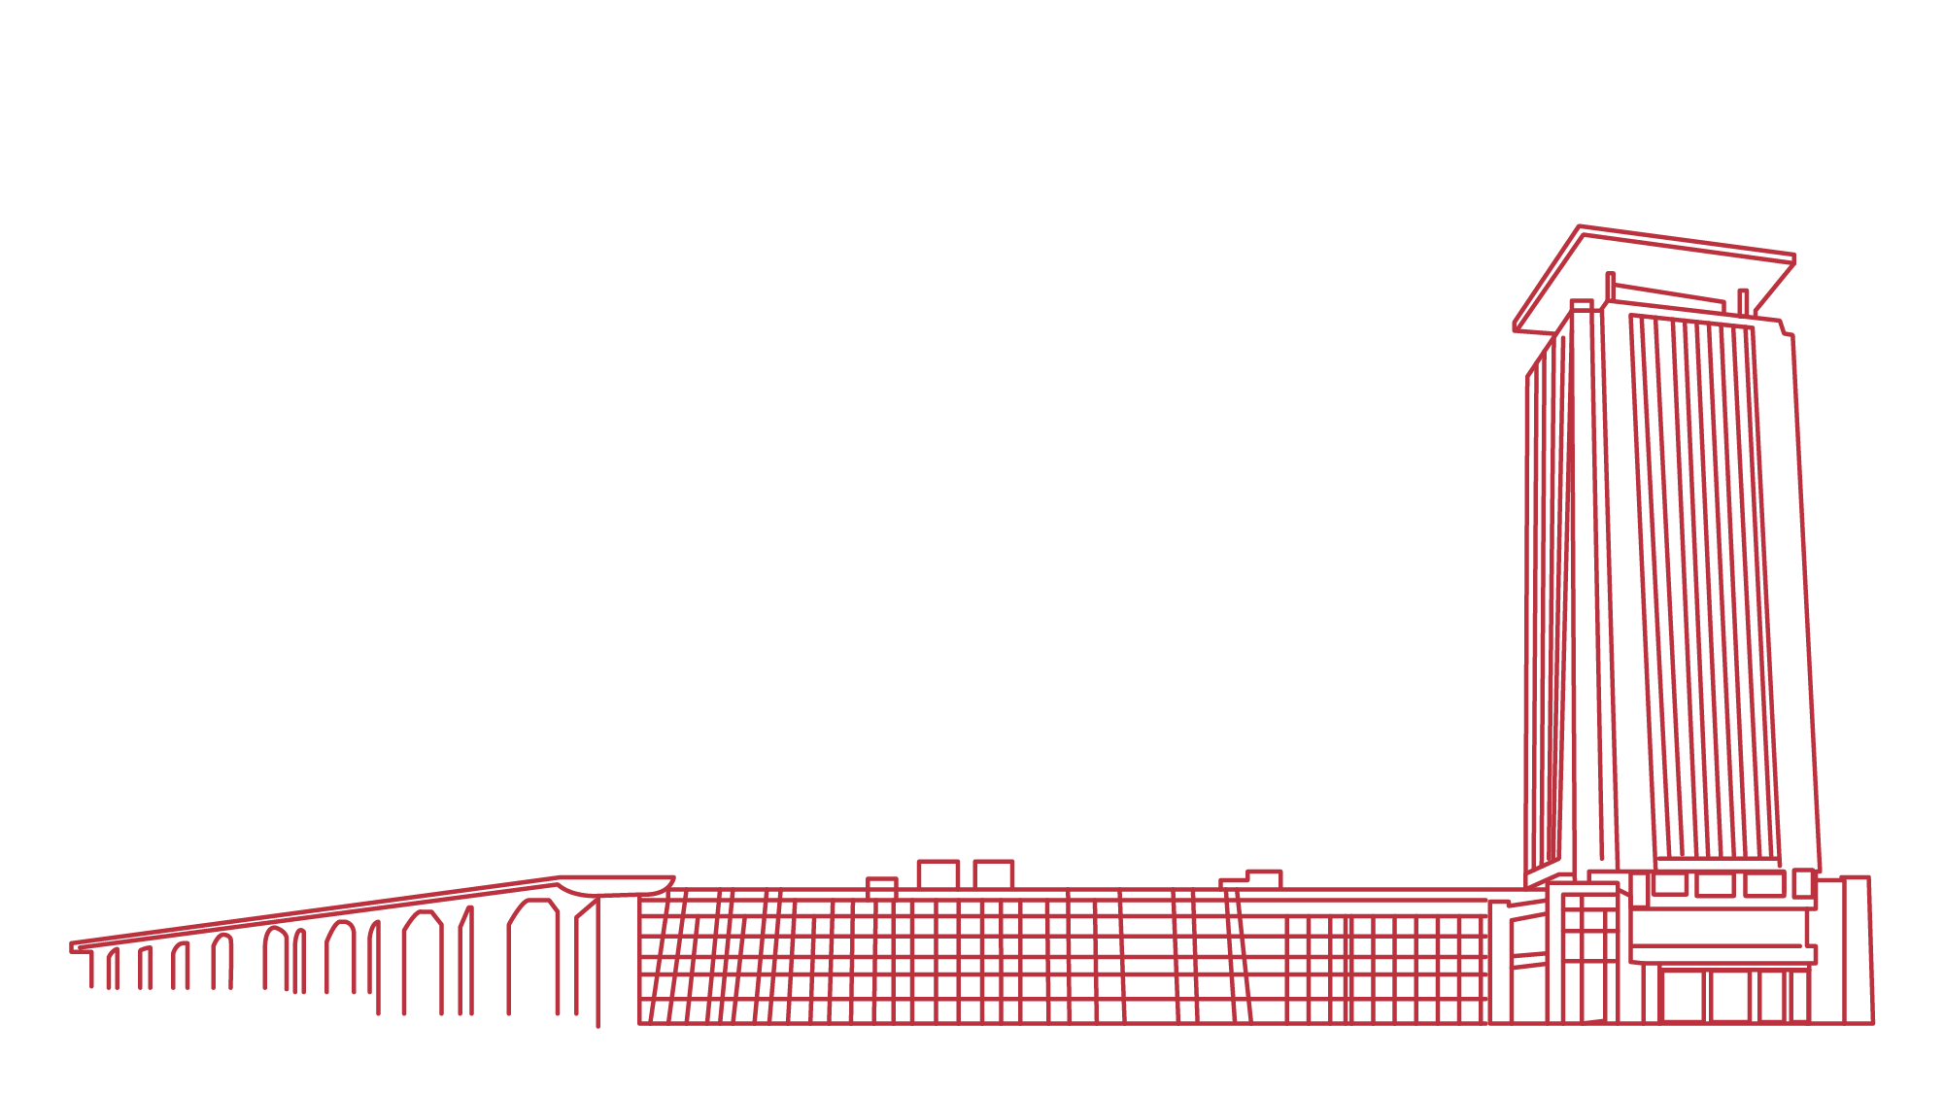
课文一
售货员：早上好！您要买什么？
玛丽亚：早上好！我买一个面包，
再买两盒牛奶。牛奶多少钱一盒？
售货员：牛奶十七块钱一盒，这牛奶很好喝。
玛丽亚：太贵了！水几块钱一瓶？

Slide 17
课文一
售货员：水三块钱一瓶。
玛丽亚：我要买一个面包、两瓶水，
一共多少钱？
售货员：一个面包两块五，两瓶水六块，
一共十一块五。
玛丽亚：给你十二块，谢谢。
售货员：不客气，找您五毛。

Slide 18
背 课文
售货员：早上好！您要……？
玛丽亚：……！我买……，再买……。
牛奶……？
售货员：牛奶……，这牛奶……。
玛丽亚：太贵了！水……？

Slide 19
背 课文
售货员：水……。
玛丽亚：我……、两瓶水，一共……？
售货员：一个面包……，……，一共……。
玛丽亚：给你……，谢谢。
售货员：……，找……。

Slide 20
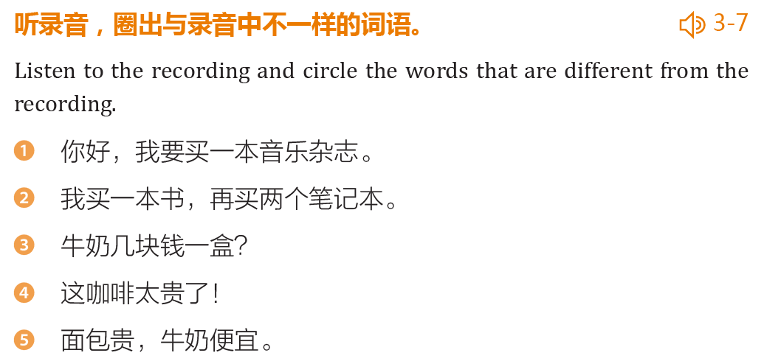
听读实践（1）：第44页3-7

Slide 21
听读实践（2）：第44页 3-8
服务员：晚上好！请问，您要买（ ）？
张老师：你好！我要买一杯咖啡。
服务员：您买什么咖啡（ ）？
张老师：卡布奇诺（Cappuccino）。（ ）一杯？
服务员：大杯（ ）块，小杯（ ）块。
张老师：我买一个小杯。（ ）你100块，我没有零钱。
服务员：找您75块。
什么
呢
多少钱
30
25
给

Slide 22
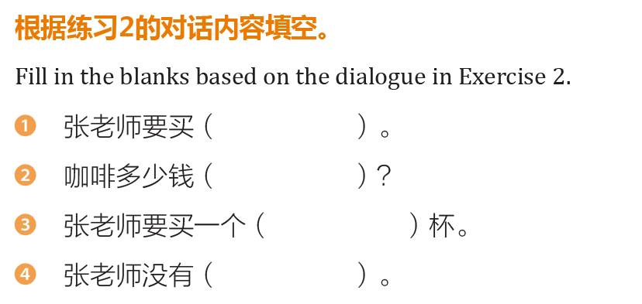
听读实践（3）：第44页 3-8
咖啡
一杯
小
零钱

Slide 23
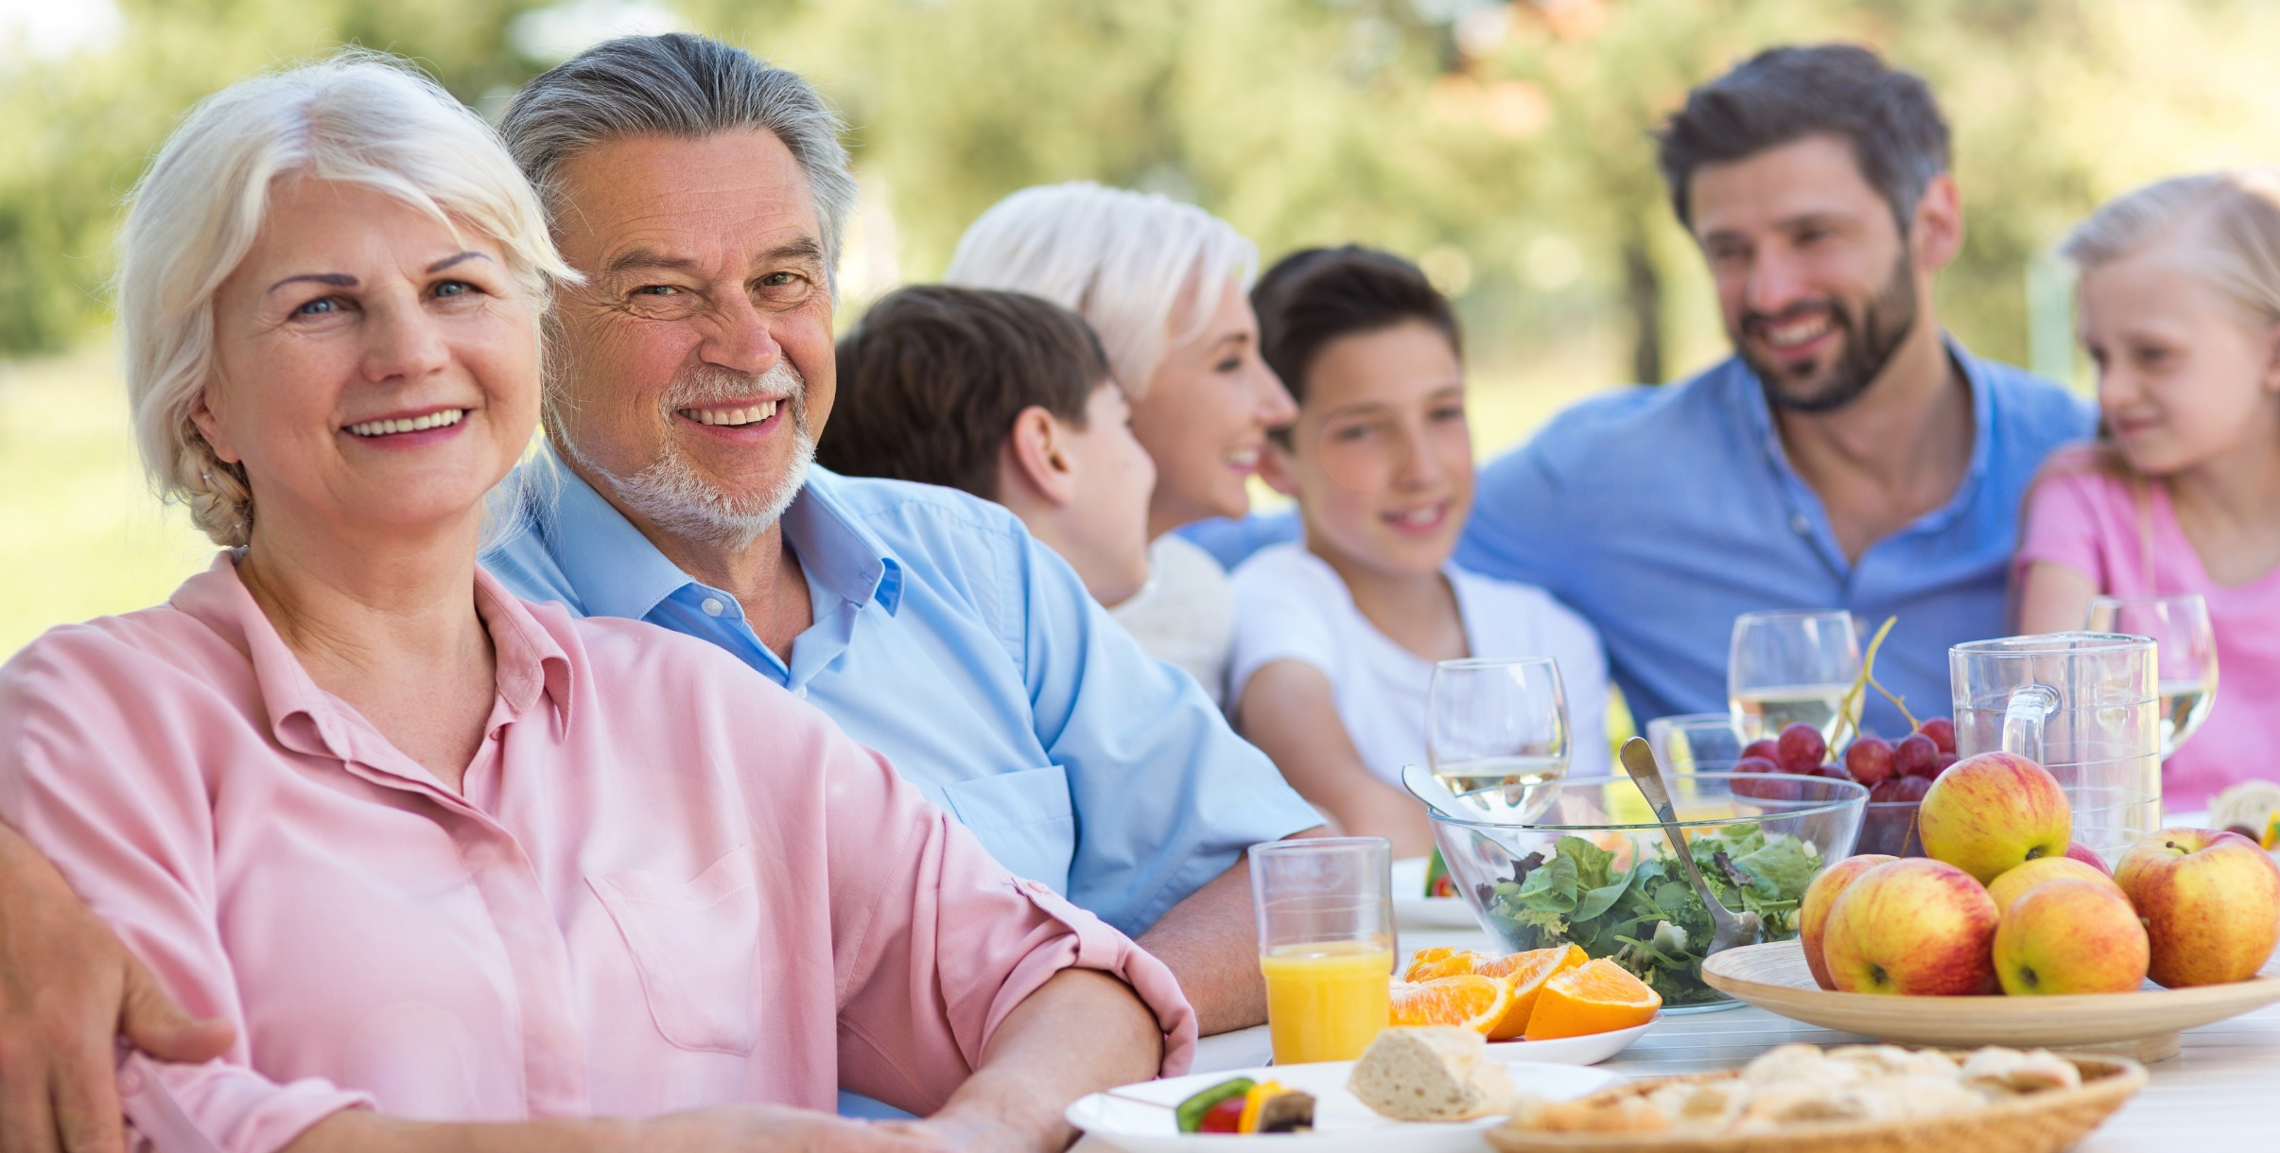
第 四 课
我们家有七口人

Slide 24
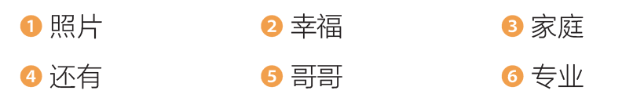
预习检查—听写
生词：_____ _____ _____ _____
句子：_____________ _____________
_____________ _____________
预习作业检查1—注音：第54页

Slide 25
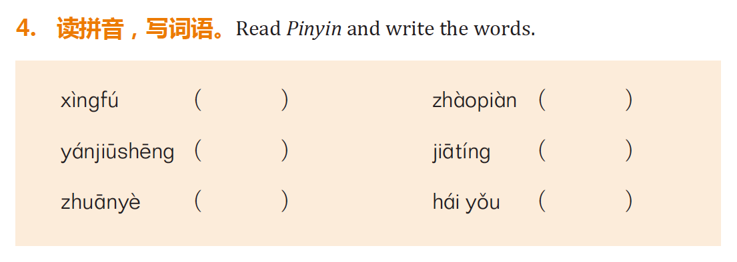
预习作业检查2：第50页
幸福
照片
研究生
家庭
专业
还有

Slide 26
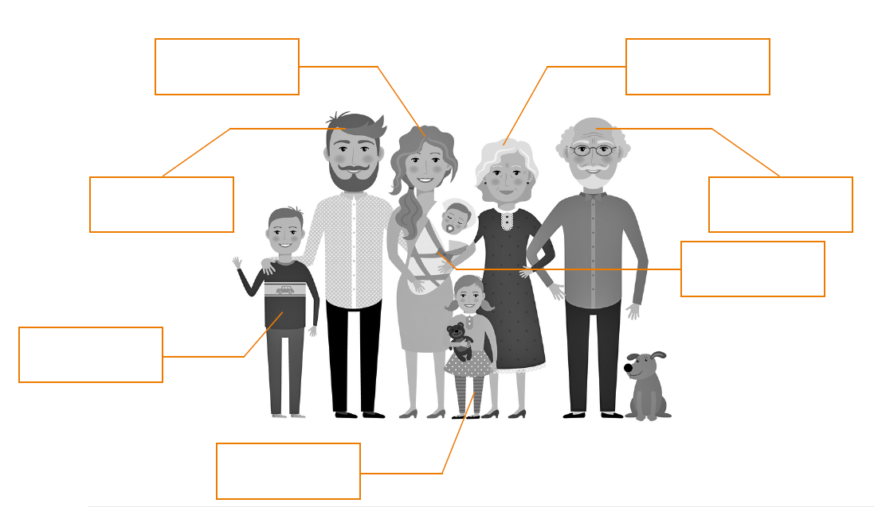
预习作业检查2：第50页
妈妈
奶奶
爸爸
爷爷
弟弟
哥哥
我

Slide 27
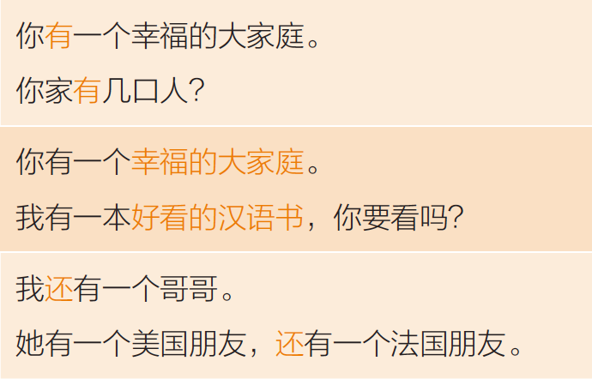
预习作业检查3—朗读句子：第50页

Slide 28
生词
爸爸 妈妈 哥哥 姐姐 弟弟 妹妹
家 家人 家庭 有 口 大
幸福 专业 研究生
对 还 照片
北京大学 汉语言文学 高美

Slide 29
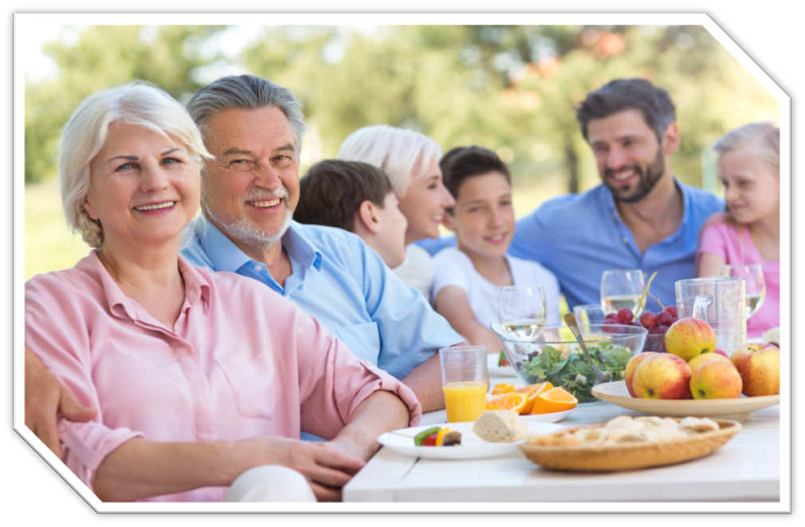
照片
A：这是你的照片吗？
B：对，这是我的照片。
A：他们是谁？
B：他们都是我的家人。
一张照片
我的家人

Slide 30
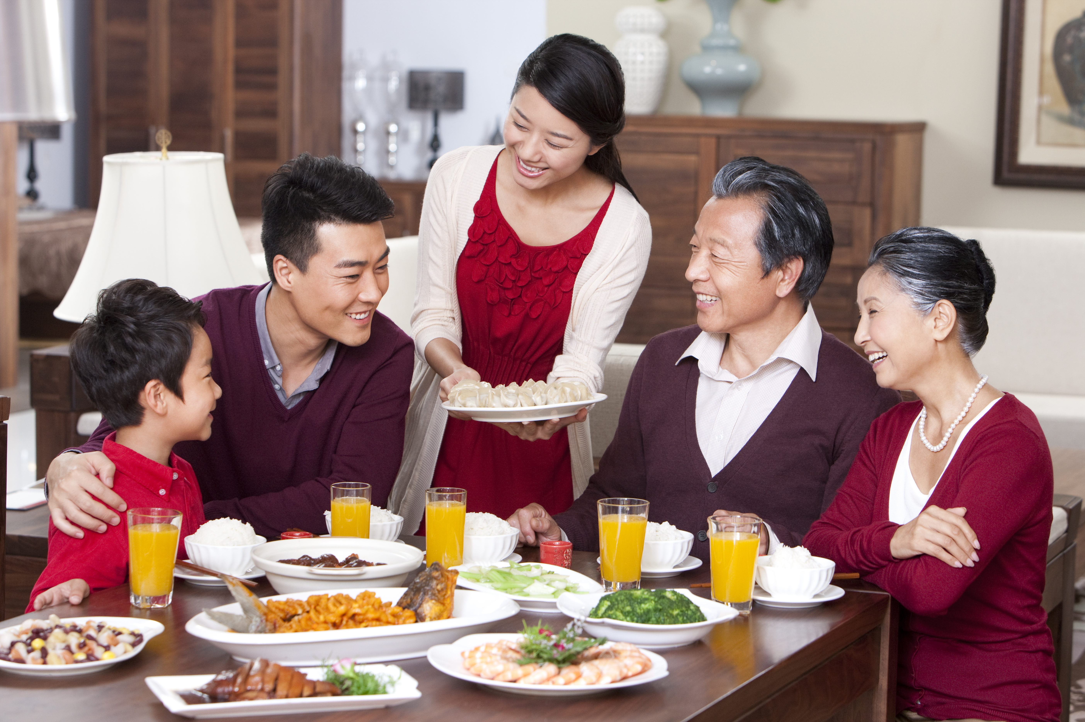
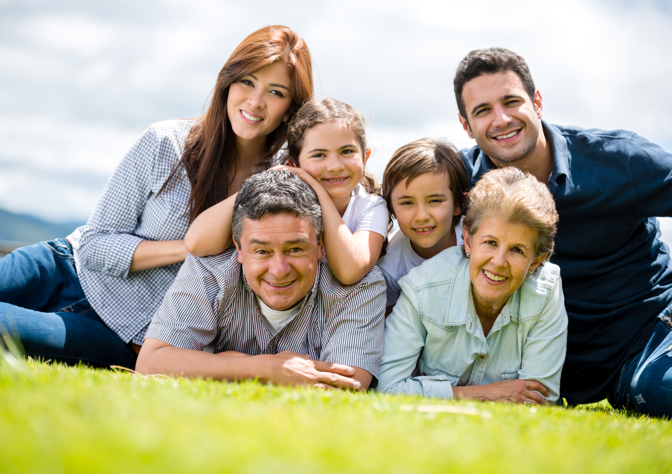
家庭
wàiɡuó
这是一个中国家庭。
这是一个外国家庭。

Slide 31
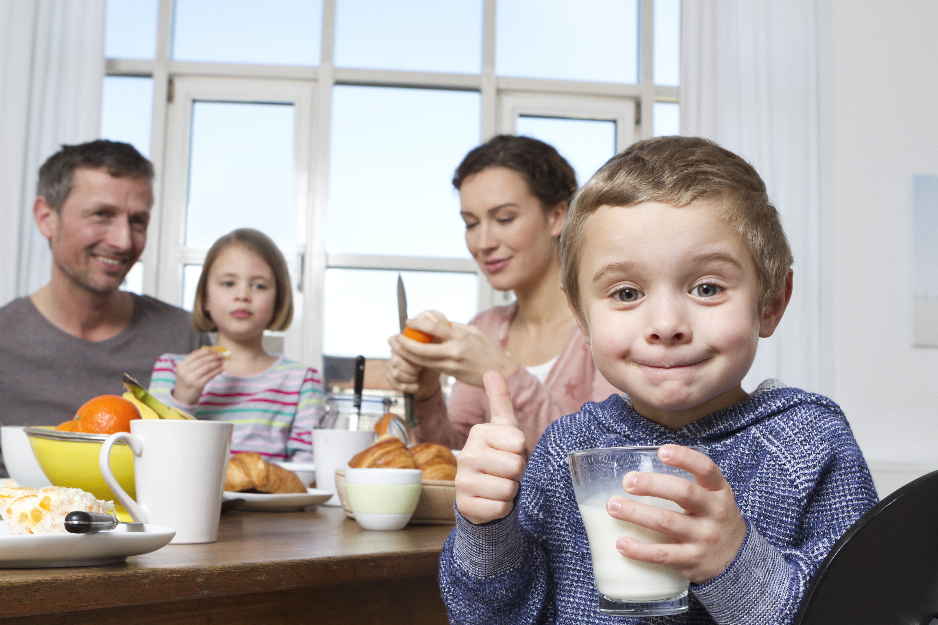
语言点1：有/没有+……
小志
A:小志有姐姐吗？
B:小志有一个姐姐。
A:小志有弟弟吗？
B:小志没有弟弟。
A:小志有牛奶吗？他姐姐呢？
B:小志有牛奶，他姐姐也有。
这个家庭有爸爸、妈妈、姐姐和小志。

Slide 32
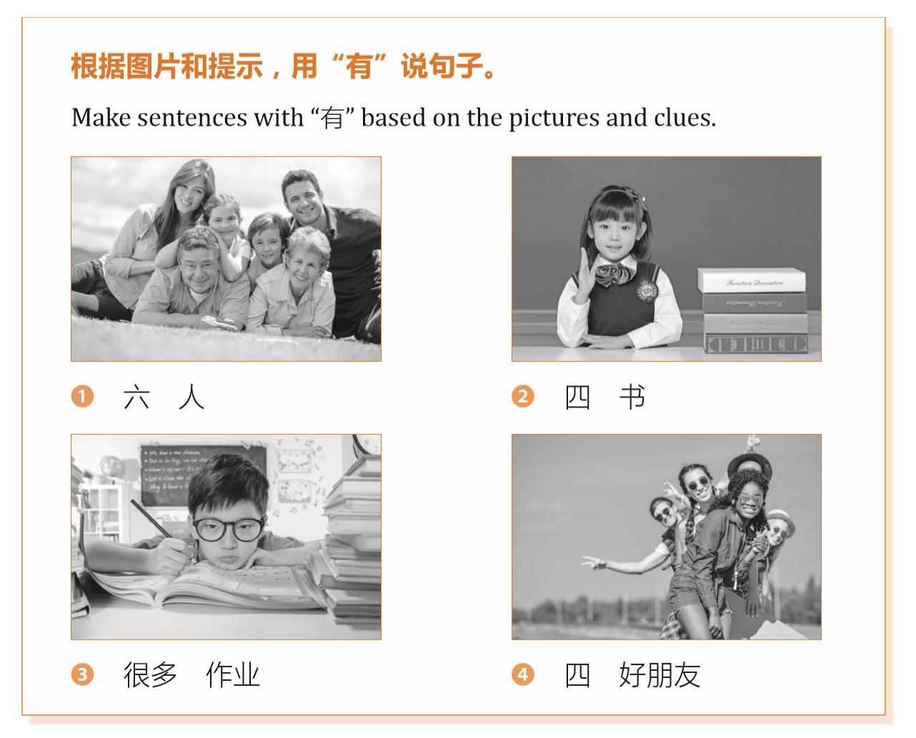
语言点练习（1）——有/没有：第52页

Slide 33
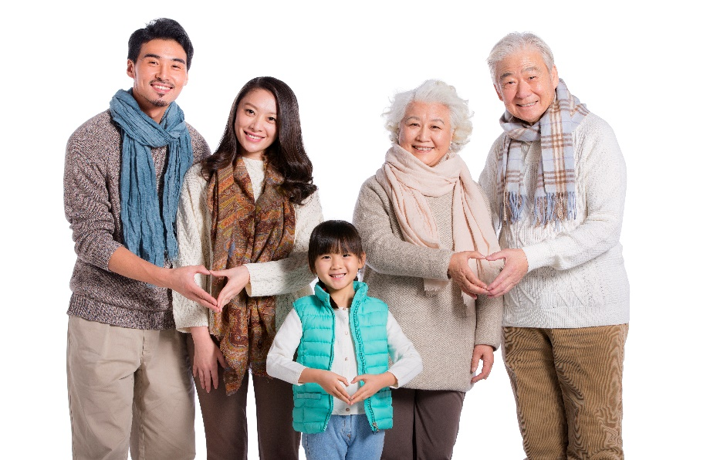
她家有五口人
A：他们是谁？
B：他们是小美的家人。
A：她家有几口人？
B：她家有五口人。
A：都有谁？
B：有爸爸、妈妈、爷爷、奶奶
和小美。
小美

Slide 34
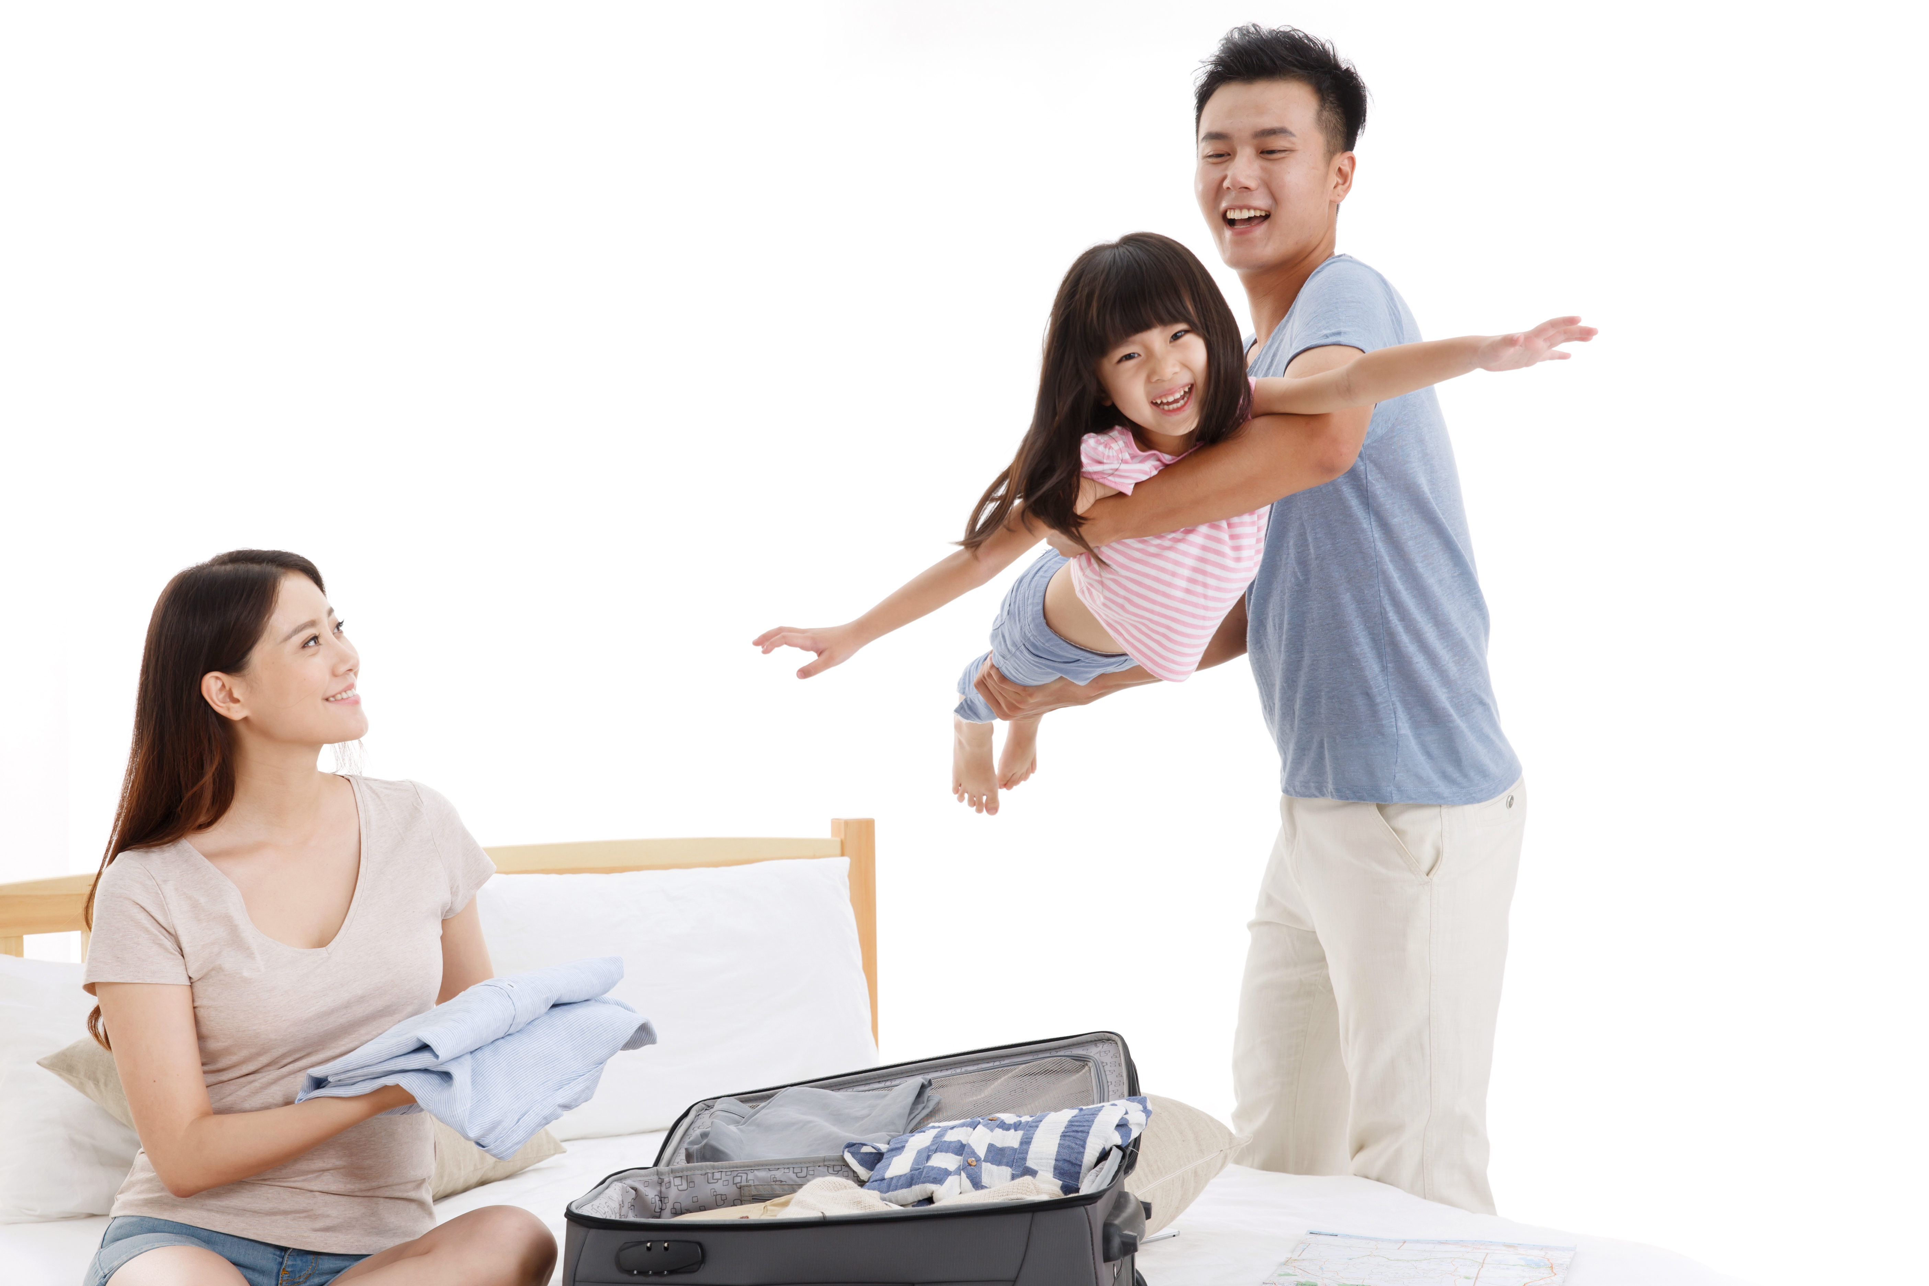
大家庭 小家庭
我家有三口人，是个小家庭。我朋友家有七口人，是个大家庭。

Slide 35
语言点2：A+的+N
幸福
小志
小志的家庭很幸福。
小志有一个幸福的家庭。
小志的牛奶非常好喝。
小志有一杯非常好喝的牛奶。
小志有一个大姐姐。
小志有好朋友吗？

Slide 36
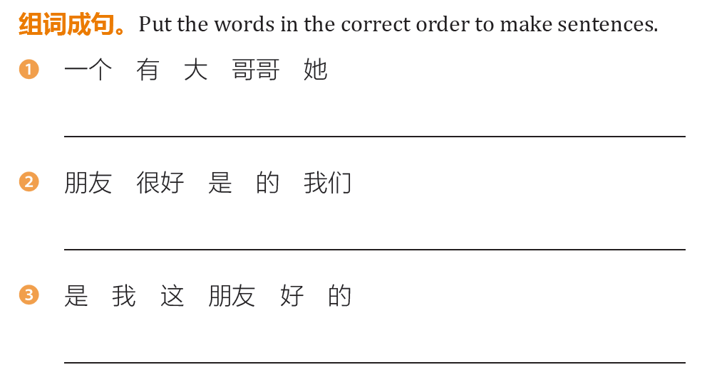
语言点练习（2）：第53页
她有一个大哥哥。
我们是很好的朋友。
这是我的好朋友。

Slide 37
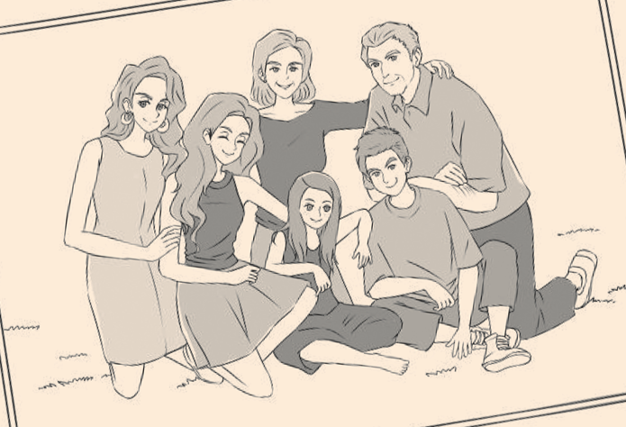
语言点3：还+V
艾米丽家有七口人，她还有一个哥哥。

Slide 38
语言点3：还+V
我有一个姐姐、一个哥哥，还有两个妹妹。
我要买一个面包，还要买一杯咖啡。
我要听中国音乐，还要听法国音乐。
我说英语、法语，还说汉语。

Slide 39
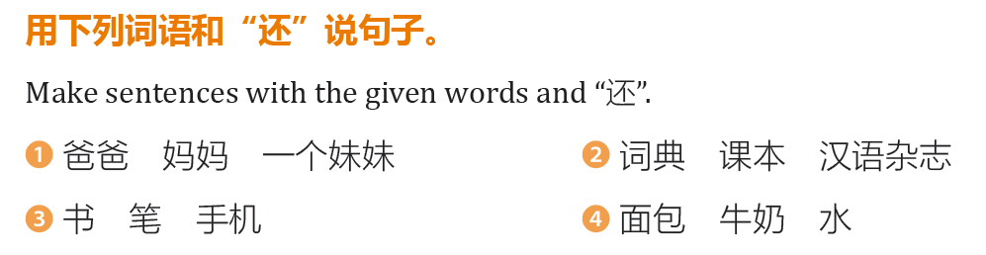
语言点练习（3）：第53页

Slide 40

A:他是谁？
B:他是艾米丽的哥哥。是北京大学的研究生。
A:是吗？什么专业？
？
B:汉语言文学专业。

Slide 41





Slide 42
作业
复习：
①用生词和语言点写句子：
照片/家庭/有/没有+……/A+的+N/还+V
②写一段话，介绍自己的专业和学校
2. 预习：
①第四课第2部分的生词抄10遍。

Slide 43
本 | 词典、书、杂志、课本
个 | 学生、朋友、同学、室友、书包、面包、垃圾桶、塑料袋
瓶 | 水、啤酒
杯 | 水、牛奶、咖啡、茶
听 | 啤酒、可乐
支 | 牙膏、笔
辆 | 自行车、公共汽车、公交车
张 | 桌子、火车票、银行卡、纸、电影票、床
把 | 椅子、雨伞、钥匙
碗 | 面条、米饭
盒 | 粉笔、巧克力
条 | 毛巾、裤子、河、领带
块 | 巧克力、手表
棵 | 树

Slide 44
第 四 课
我们家有七口人

Slide 45
请介绍你和你的家庭
你们好！我叫_____，是____人。
我说__语、__语还有__语。
我家里有__口人：____、____、
____、____、……和我。
很高兴认识你们，谢谢！

Slide 46

课文热身（预习作业检查4）：第51页
√
√
X
X

Slide 47

课文听力练习（4）：第54页
X
X
X
√
√

Slide 48
课文一
高 美：艾米丽，这是你和家人的照片吗？
艾米丽：是，这是我爸爸、妈妈、姐姐、
弟弟、妹妹和我。
高 美：你有一个幸福的大家庭。
你家有几口人？六口人，对吗？

Slide 49
课文一
艾米丽：不对，我家有七口人，
我还有一个哥哥。
他是北京大学的研究生。
高 美：是吗？什么专业？
艾米丽：汉语言文学专业。

Slide 50
背 课文
高 美：艾米丽，这是……吗？
艾米丽：是，这是……和我。
高 美：你有……。你家……？
六口人，……？

Slide 51
背 课文
艾米丽：……，我家……，我还有……。
他是……。
高 美：是吗？……？
艾米丽：……。

Slide 52
第 四 课
我们家有七口人

Slide 53

预习作业检查1——注音：第58页

Slide 54

预习作业检查2：第56页
只有
知道
孩子
一般
姐姐
大小

Slide 55

预习作业检查3：第50页

Slide 56
生 词
孩子 少 知道
只有 一般 啊

Slide 57
爸爸
妈妈
孩子
大人

Slide 58


语言点1:只+V
我的钱太少了，只有2块钱。

Slide 59

语言点1:只+V
英国音乐
美国音乐
日本音乐
中国音乐
中国音乐
我只听中国音乐。

Slide 60


语言点1:只+V
我只买一个笔记本。

Slide 61


语言点1:只+V
你只有一个朋友吗？

Slide 62

这个家庭只有一个孩子。
只买
只说
只看
只写
只吃
只听
只给
只喝

Slide 63

语言点练习（1）：第58页
我只有十块钱。
你只有一个朋友吗？
他只有一个姐姐吧？
你只买一个面包吗？

Slide 64
知道/知道……吗？
A：你知道今天的作业吗？
B：我知道，今天只有徐老师的作业。/
B：对不起，我不知道。
A：你知道艾米丽家有几口人吗？
B：我知道，她家有七口人。

Slide 65

一般
A:高美家有几口人？
B:她家有四口人。
B:她只有一个妹妹吗？
A:对，你知道吗？
中国家庭一般只有一两个孩子。

Slide 66
一般
我早上一般只吃一个面包。
我们早上一般都有课。
上课我们一般都说汉语。

Slide 67

02
她多少岁？
四岁？
五岁？
四五岁

Slide 68

02
他多少岁？
十八岁？
十九岁？
十八九岁

Slide 69


一个？
两个？
中国家庭一般只有一两个孩子。

Slide 70

十三支？
十四支？
我有十三四支笔。

Slide 71
02
预科教育学院有多少个学生？
两百个？
三百个？
预科教育学院有两三百个学生。

Slide 72

课文热身（预习作业检查4）：第56页
4 1 3 2

Slide 73
课文二
艾米丽：高美，你家有几口人？
高 美：我家有四口人，爸爸、妈妈、我，
还有一个小妹妹。
艾米丽：你只有一个妹妹吗？
高 美：对。你知道吗？中国家庭一般只有
一两个孩子。
艾米丽：啊？太少了！

Slide 74
背 课文
艾米丽：高美，你家……？
高 美：我家……，……、……、我，还有……。
艾米丽：你……？
高 美：对。你……？中国家庭……。
艾米丽：啊？……！

Slide 75

课文练习：第58页

Slide 76

听读实践（4-9）：第59页

Slide 77
听读实践（2）：第59页
张老师：玛丽亚，这是你的（ ）吗？
玛丽亚：对，这是我的全家福。（ ）八口人，
爸爸、妈妈、两个哥哥、一个姐姐、
我和（ ）。
张老师：爸爸、妈妈、两个哥哥、一个姐姐、你和
弟弟，是七口人，不是八口人啊。
玛丽亚：我家（ ）一条狗。
照片
我家有
弟弟
还有

Slide 78

听读实践（4-10）：第60页

Slide 79
听读实践（4）：第59页
几口人
哥哥
玛丽亚：张老师，您家有（ ）？有（ ）姐姐、
弟弟、妹妹吗？
张老师：我家有四口人，爸爸、妈妈、我，还有一个
妹妹。这是我的全家福。
玛丽亚：您的妹妹非常漂亮。她是大学生吗？
张老师：不是，她是（ ），她的（ ）是数学。
你的专业是什么？
玛丽亚：我的专业是物理。
研究生
专业

Slide 80
第一课 你好！
你叫什么名字？
玛利亚是留学生。
玛利亚不是留学生。
玛利亚是留学生吗？
你呢？
我也是留学生。
你是哪国人？
我是中国人。

Slide 81
第二课
艾米丽是玛利亚的室友，也是她的朋友。
这是什么？
这是词典。
这是什么词典？
这是汉语词典。
她是谁？
她是玛利亚的同桌。
他们都是学生。
他们都不是老师。
那是你的杂志吧？

Slide 82
第三课
请问，你要买什么？
我要买一本词典，再买两本杂志。
一盒牛奶多少钱？
一盒牛奶十七块。
一个面包五块五，两瓶水六块，一共是十一块五。
给你十二块，谢谢。
不客气，找您五毛。
这杯咖啡很贵。
这杯咖啡非常贵。
这杯咖啡太贵了！

Slide 83

下课！

